Slide 1
Il progetto SIR 2

Slide 2
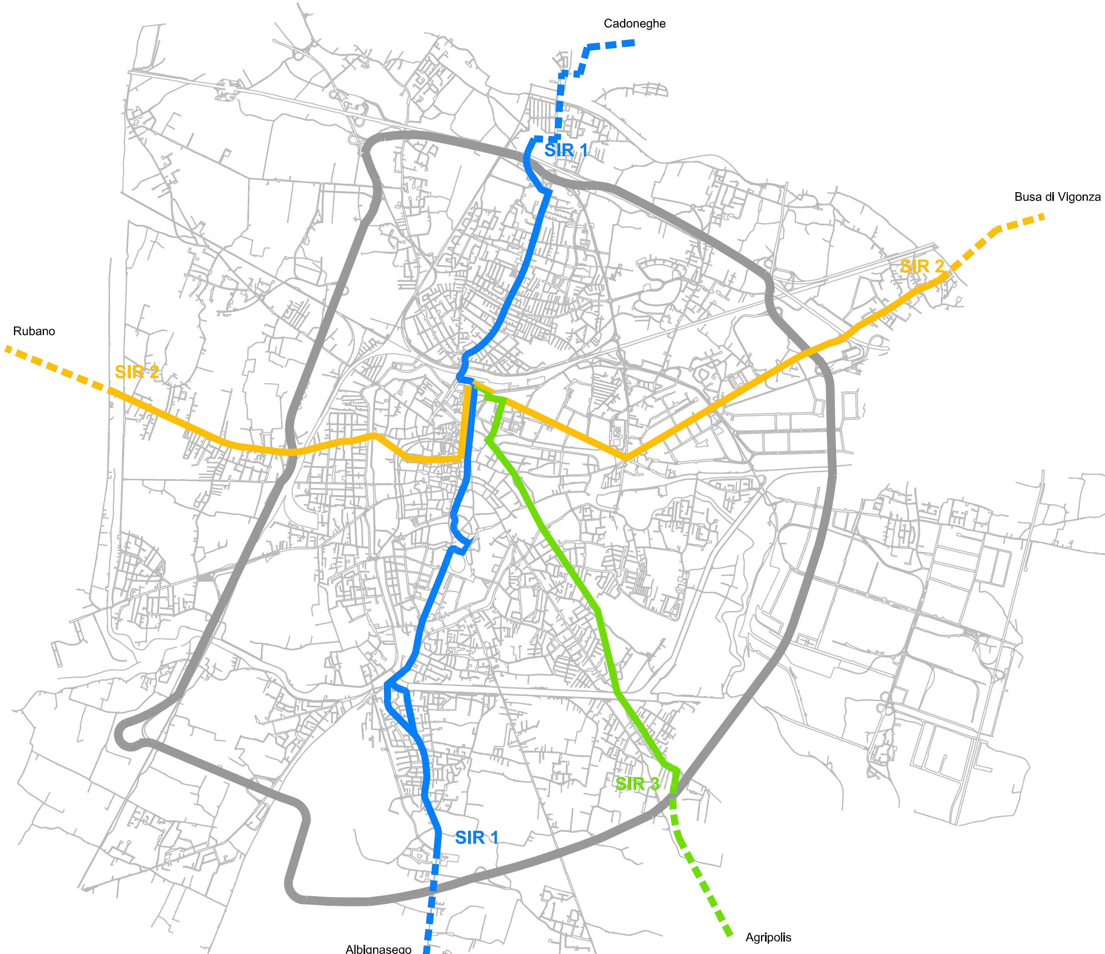
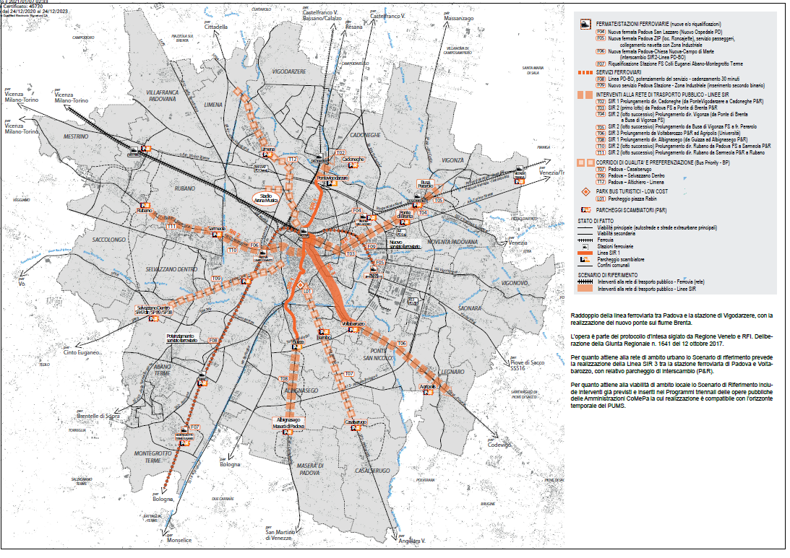
Origine
NODO
STAZIONE FS
PUM anno 2000 → Sistema SIR
SISTEMA INTERMEDIO A RETE
Trasporto rapido di massa
Ridurre i volumi di traffico
Riduzione inquinamento
Riduzione tempi di ingresso
SIR 1 – IN FUNZIONE DAL 2007
SIR 2 – FONDI PNRR 2021
SIR 3 – APPALTO INTEGRATO 2022
COMEPA
PUMS
ANNO 2021

Slide 3
SIR 1
GUIZZA - STAZIONE - PONTEVIGODARZERE
TRAM SIR 1 18 214 BUS
T= 6/7 MINUTI 10 MINUTI
Pax/G 33.000 (TPL 100k)
Pax/anno 6,8 ML 26,6 ML BUS
KM anno 900.000 7,5 ML BUS
Dati riportati nella Carta dei Servizi di BIV

Slide 4
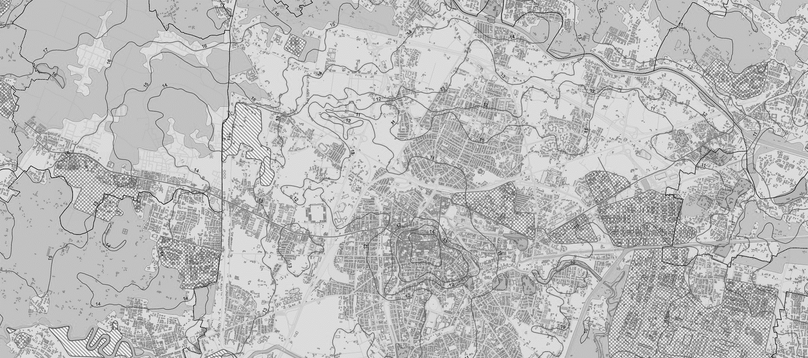
SIR 2 - Rubano Padova Vigonza
RUBANO
STAZIONE FS DI PADOVA
VIGONZA
FIERA
NUOVO POLO OSPEDALIERO
SARMEOLA CASELLE
CENTRO STORICO
CENTRO CONGRESSI
CIMITERO MAGGIORE
UNIVERSITÀ
NET CENTER
PONTE DI BRENTA
CHIESANUOVA
CITTADELLA
NUOVA QUESTURA
TRACCIATO SFTE ANNO 2021 SIR 2 – RICHIESTA CON AVVISO MIT

Slide 5
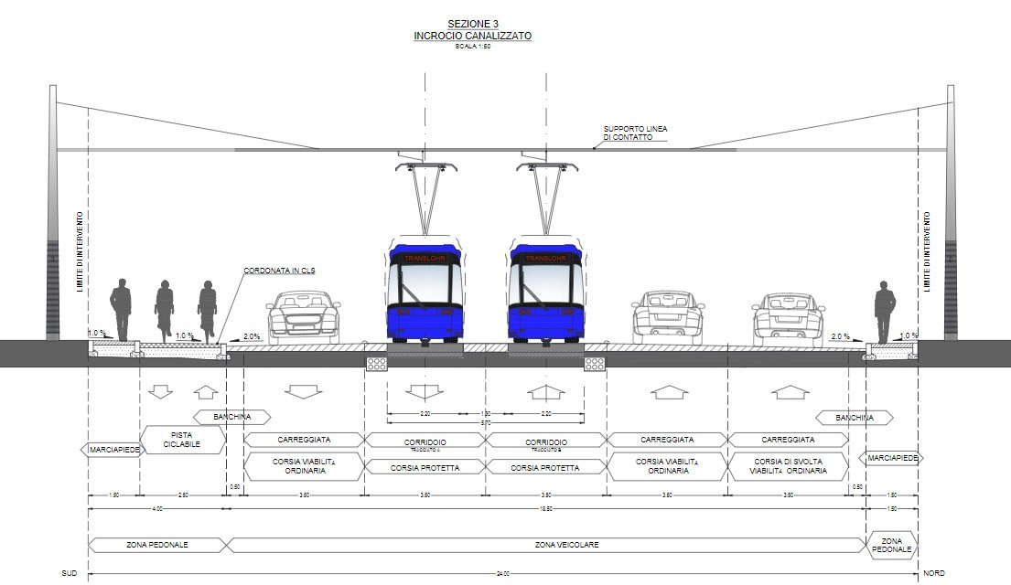
Caratteristiche della linea SIR 2
Collegamento nuovo polo Ospedaliero: 0,85 Km
Lunghezza complessiva intervento: 17,5 Km
Numero di fermate: 34 + 2
Sede riservata o separata dalle auto: 84%
Pista ciclabile parallela lungo l’intero tracciato

Slide 6
Sistema Metropolitano a Rete Tranviaria

Slide 7
Scenario di progetto
Sistema Metropolitano a Rete Tranviaria
SISTEMA INTERMEDIO A RETE
SIR 1
SIR 2
SIR 3
COMBINAZIONE LINEE SIR
T1 Pontevigodarzere-Guizza
T2 Rubano-Vigonza
T3 Rubano S. Lazzaro
T4 Voltabarozzo-Vigonza
T5 Voltabarozzo-S. Lazzaro
T6 Pontevigodarzere-Voltabarozzo
T7 Guizza-Vigonza
T8 Guizza-S. Lazzaro
Sistema Metropolitano a Rete Tranviaria
DOMANDA DI TRASPORTO STIMATA AL 2030
20 Milioni di persone all’anno

Slide 8
SIR 2 -> SMART
NODO STAZIONE FS

Slide 9
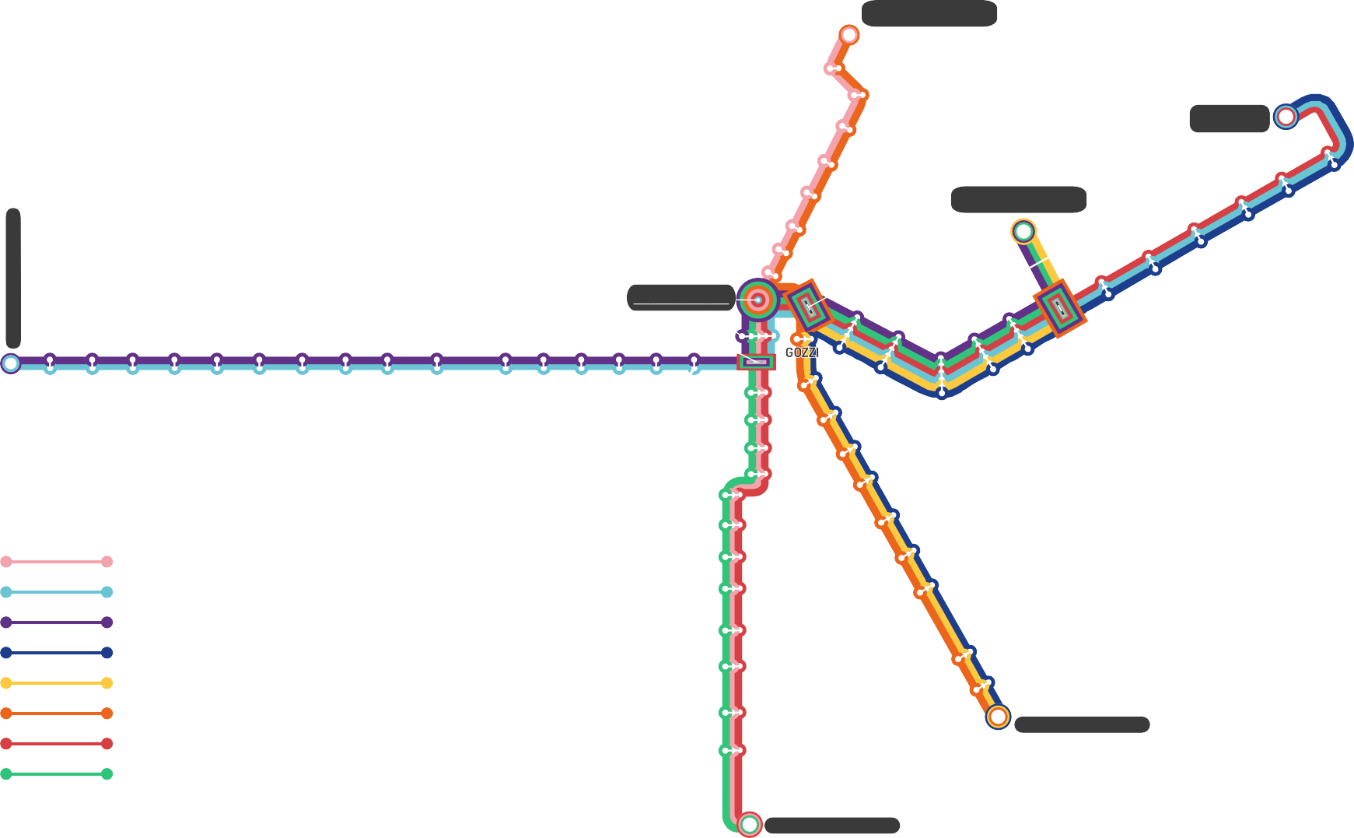
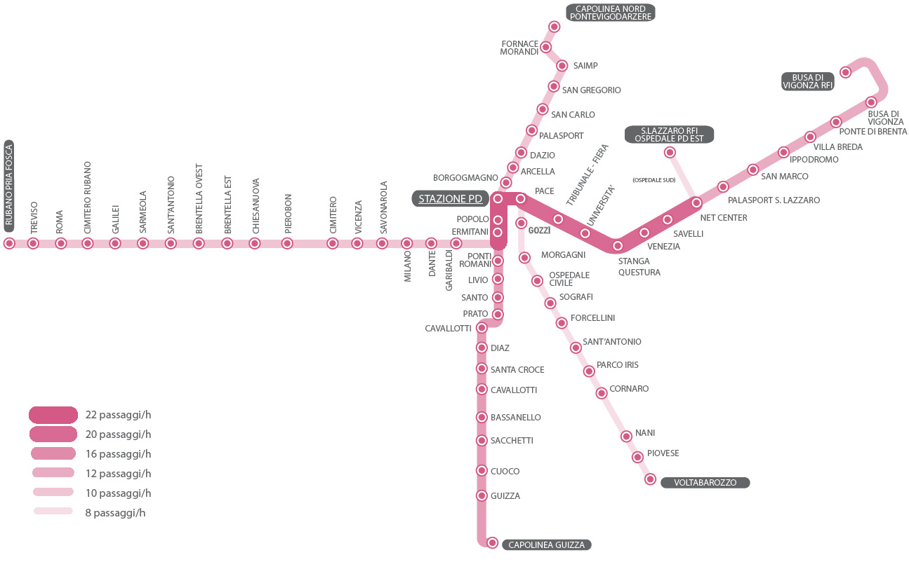
CAPOLINEA NORD PONTEVIGODARZERE
Sistema Metropolitano a Rete Tranviaria
FORNACE MORANDI
SAIMP
BUSA DI VIGONZA RFI
SAN GREGORIO
SAN CARLO
BUSA DI VIGONZA
PONTE DI BRENTA
VILLA BREDA IPPODROMO
SAN MARCO
PALASPORT
S.LAZZARO RFI OSPEDALE PD EST
RUBANO PRIA FOSCA
DAZIO
CIMITERO RUBANO
BRENTELLA OVEST
BRENTELLA EST
SAVONAROLA
BORGOMAGNO
ARCELLA
TRIBUNALE - FIERA
TREVISO
SARMEOLA
SANT’ANTONIO
CHIESANUOVA
PIEROBON
CIMITERO
VICENZA
PACE
(OSPEDALE SUD)
ROMA
GALILEI
STAZIONE PD
POPOLO EREMITANI
UNIVERSITÀ
PALASPORT S. LAZZARO
NET CENTER SAVELLI
VENEZIA
STANGA QUESTURA
MILANO
DANTE
GARIBALDI
PONTI ROMANI
TITO LIVIO
SANTO
MORGAGNI
OSPEDALE CIVILE
SOGRAFI
Linee SMART
Linea rosa • T1: Pontevigodarzere - Guizza Linea azzurra • T2: Rubano - Vigonza Linea viola • T3: Rubano - San Lazzaro Linea blu • T4: Voltabarozzo - Vigonza Linea gialla • T5: Voltabarozzo - San Lazzaro
Linea arancione • T6: Pontevigodarzere - Voltabarozzo
Linea rossa • T7: Guizza - Vigonza
Linea verde • T8: Guizza - San Lazzaro
PRATO DELLA VALLE CAVALLETTO
FORCELLINI
DIAZ
SANT’ANTONIO
SANTA CROCE
PARCO IRIS
CAVALLOTTI
CORNARO
BASSANELLO
NANI
ASSUNTA/SACCHETTI
PIOVESE
CUOCO
VOLTABAROZZO
GUIZZA
CAPOLINEA GUIZZA

Slide 10
SMART: dati complessivi
Sistema Metropolitano a Rete Tranviaria
Lunghezza complessiva linee
Fermate complessive della rete
Interscambi tra le linee
Interscambi modali auto-treno-tram
Mezzi totali
Ciclabilità
83,55 km
69
4
8
55 (20+35)

Slide 11
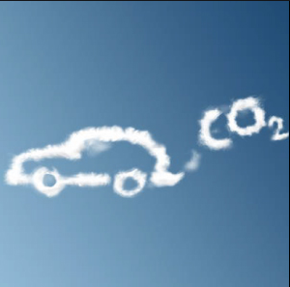
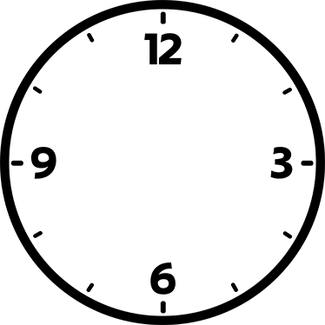
Obiettivi di SMART
Sistema Metropolitano a Rete Tranviaria

Slide 12
Finanziamento e iter
INVESTIMENTO
335 mln €
Legge 108/2021 – PNRR E PNC -
Linee guida del MIMS per PNRR
Decreti di finanziamento:
N. 443 del 12/11/2021
N. 448 del 16/11/2021
N. 464 del 22/11/2021
PNRR 238 mln €
STATO 97 mln €
Progetto fattibilità
Iter autorizzatorio
Progetto esecutivo
Realizzazione
dei lavori SIR 2

Slide 13
SIR 2: tracciato

Slide 14
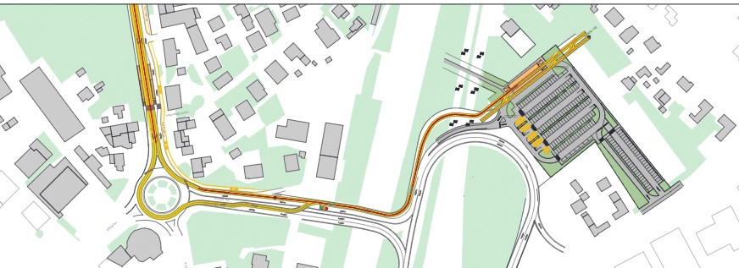
Capolinea Vigonza
RUBANO
STAZIONE FS DI PADOVA
VIGONZA
CIMITERO MAGGIORE
UNIVERSITÀ
TG NORD
STAZIONE DI BUSA VIGONZA
VE <- SR 11

Slide 15
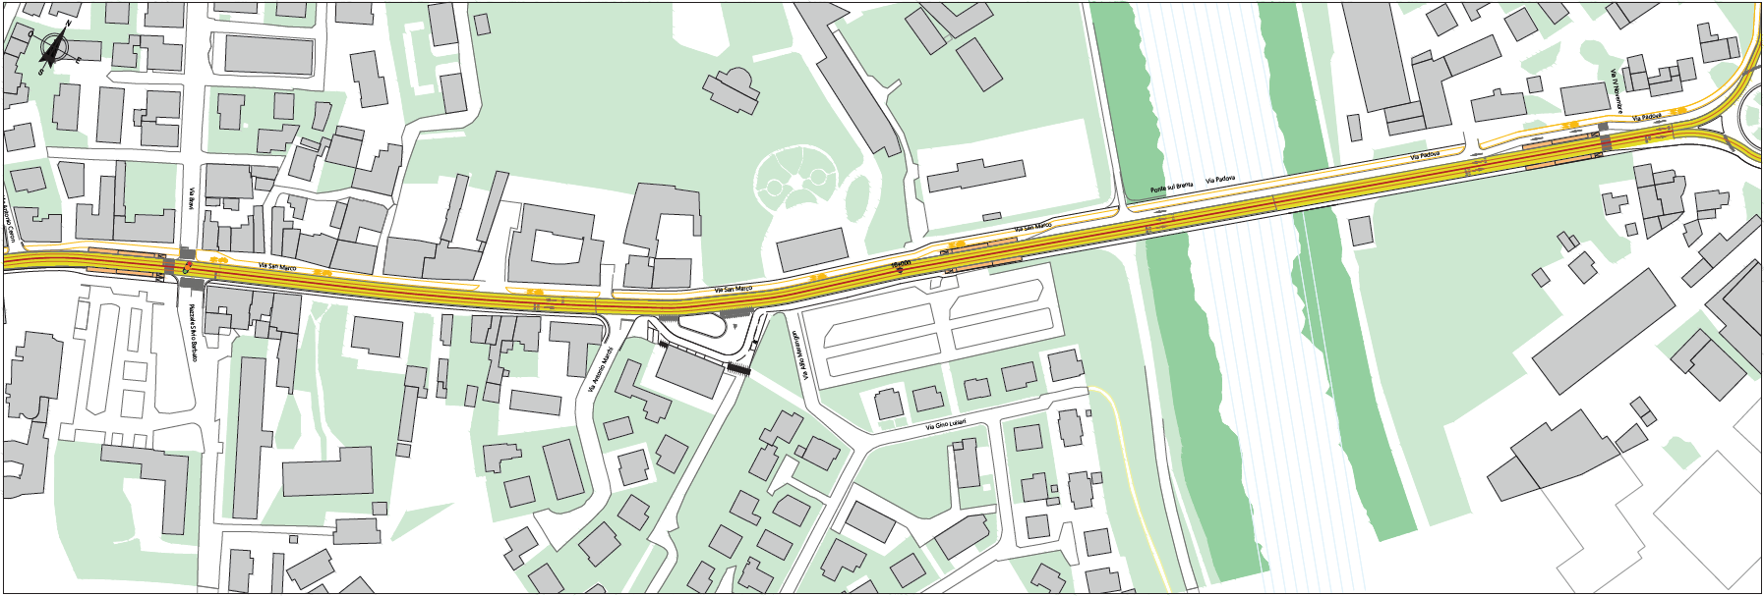
Fiume Brenta
RUBANO
STAZIONE FS DI PADOVA
VIGONZA
CIMITERO MAGGIORE
UNIVERSITÀ
VILLA BREDA
BRENTA

Slide 16
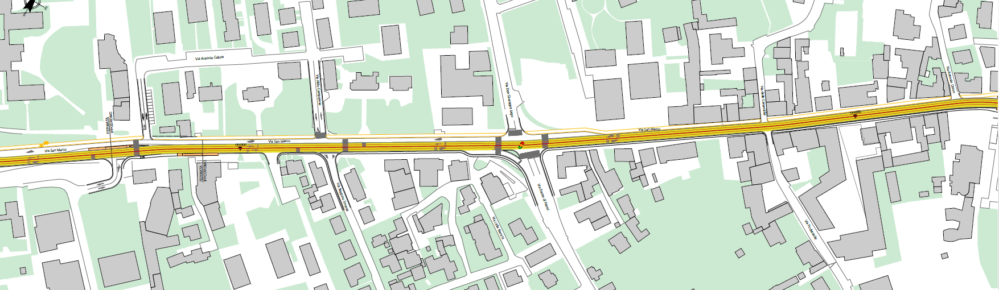
Ponte di Brenta
RUBANO
STAZIONE FS DI PADOVA
VIGONZA
CIMITERO MAGGIORE
UNIVERSITÀ

Slide 17
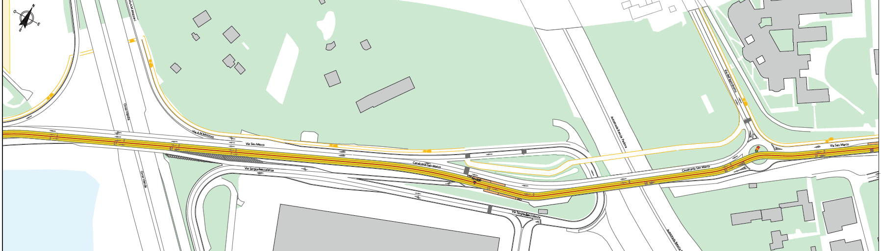
Ippodromo – Autostrada
RUBANO
STAZIONE FS DI PADOVA
VIGONZA
CIMITERO MAGGIORE
UNIVERSITÀ
TG EST
AUTOSTRADA

Slide 18
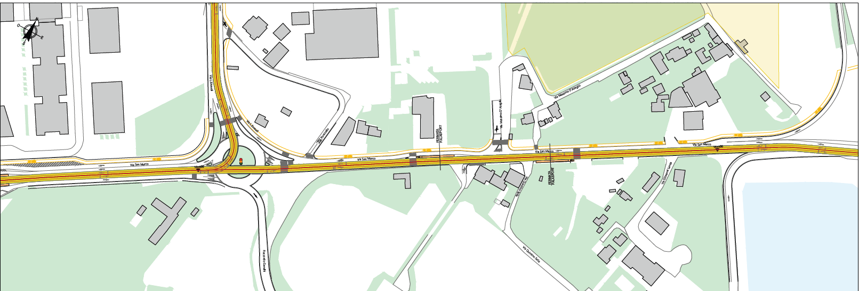
Via San Marco - Einaudi
RUBANO
STAZIONE FS DI PADOVA
VIGONZA
CIMITERO MAGGIORE
UNIVERSITÀ
VIA EIUNAUDI
RACC. GANDHI

Slide 19
Collegamento Nuovo Ospedale
RUBANO
STAZIONE FS DI PADOVA
VIGONZA
CIMITERO MAGGIORE
UNIVERSITÀ
FERMATA FS

Slide 20
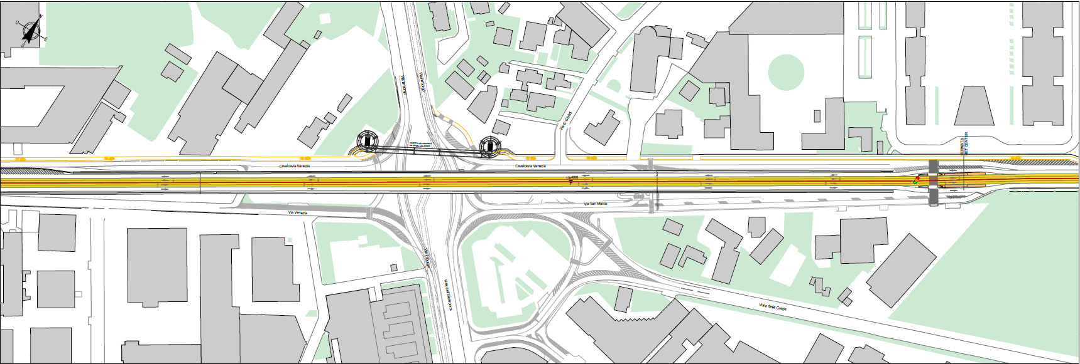
Cavalcavia San Marco- Friburgo
RUBANO
STAZIONE FS DI PADOVA
VIGONZA
CIMITERO MAGGIORE
UNIVERSITÀ
VIA FRIBURGO
NET
FERMATA FS

Slide 21
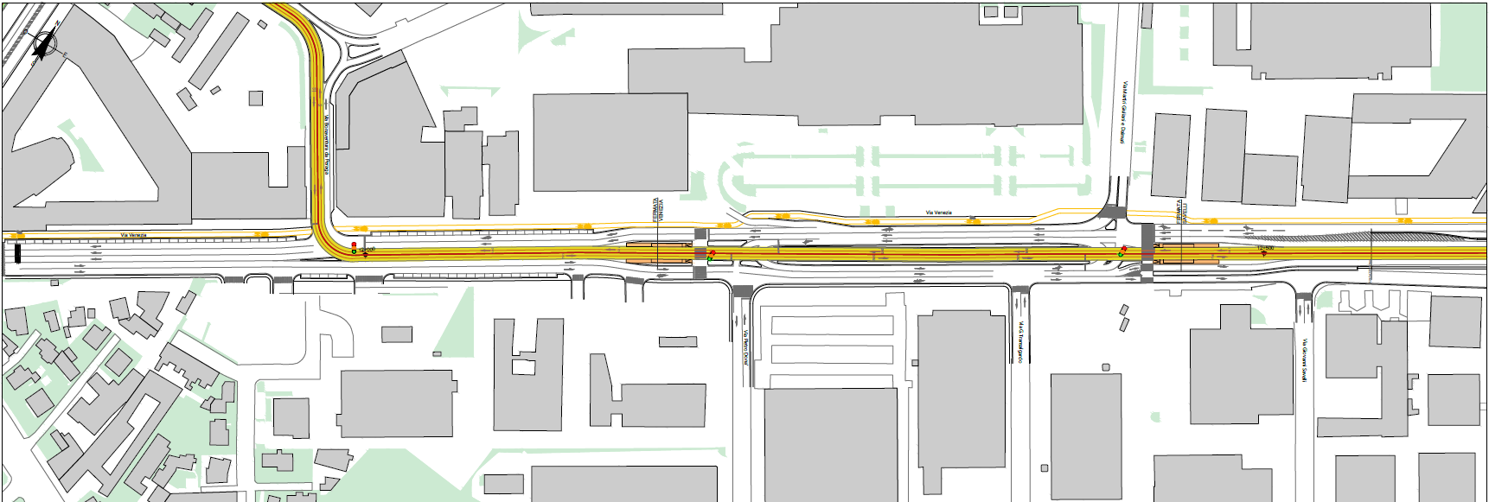
Via Venezia
RUBANO
STAZIONE FS DI PADOVA
VIGONZA
CIMITERO MAGGIORE
UNIVERSITÀ
CC
VIA VENEZIA
CC

Slide 22
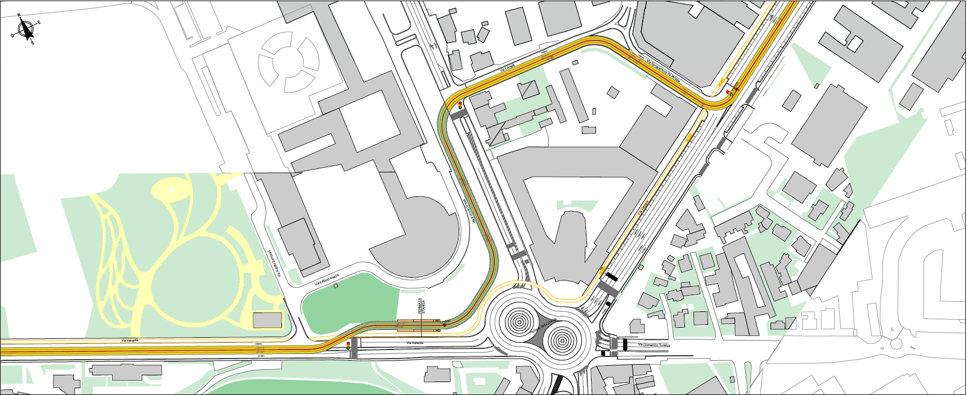
Stanga
RUBANO
STAZIONE FS DI PADOVA
VIGONZA
CIMITERO MAGGIORE
UNIVERSITÀ
VIA VENEZIA
VIA VENEZIA
STANGA

Slide 23
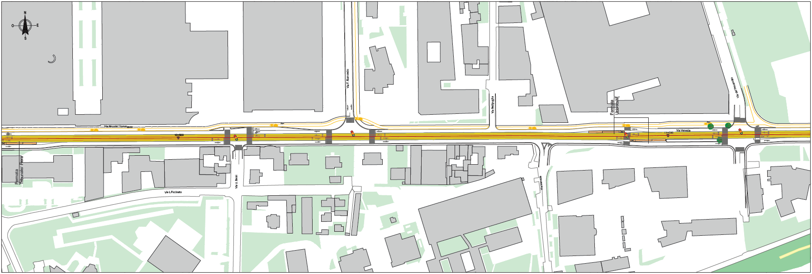
Fiera - Unipd
RUBANO
STAZIONE FS DI PADOVA
VIGONZA
CIMITERO MAGGIORE
UNIVERSITÀ
FIERA
VIA VENEZIA
UNIPD

Slide 24
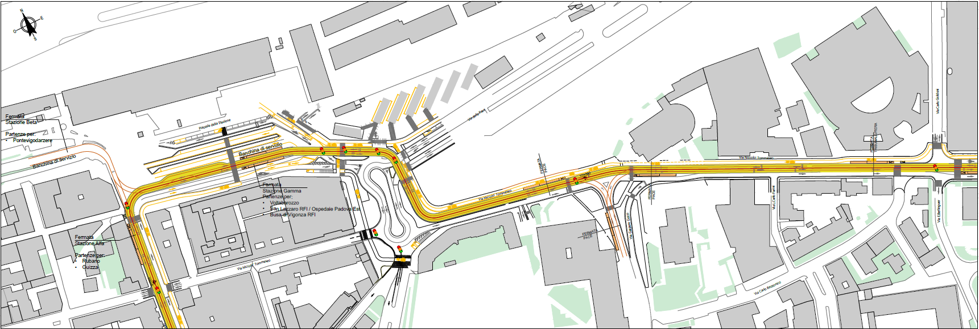
Stazione di Padova
RUBANO
STAZIONE FS DI PADOVA
VIGONZA
CIMITERO MAGGIORE
UNIVERSITÀ
TRIBUNALE
STAZIONE FS PADOVA
C.SO DEL POPOLO
VIA GOZZI

Slide 25
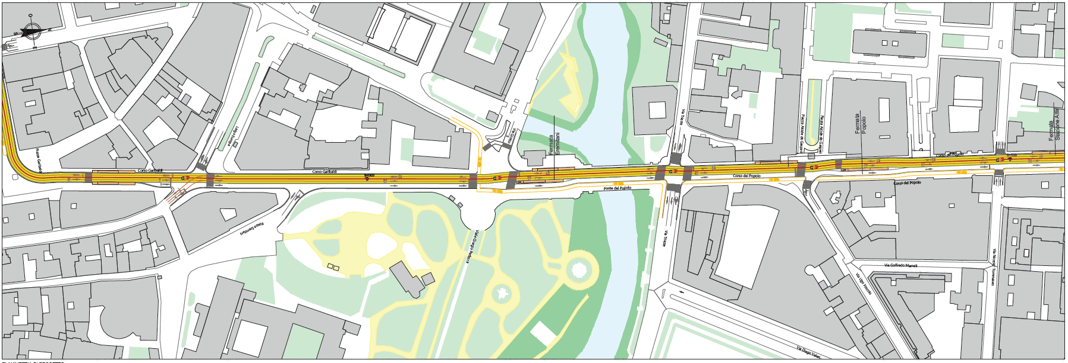
Scrovegni Arena
RUBANO
STAZIONE FS DI PADOVA
VIGONZA
CIMITERO MAGGIORE
UNIVERSITÀ
C.SO DEL POPOLO
GIARDINI ARENA
VIA TRIESTE

Slide 26
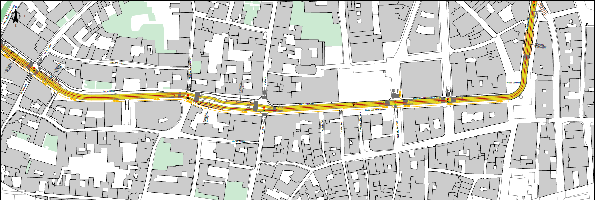
Centro Storico
RUBANO
STAZIONE FS DI PADOVA
VIGONZA
CIMITERO MAGGIORE
UNIVERSITÀ
C.SO MILANO
P.ZZA INSURREZIONE

Slide 27
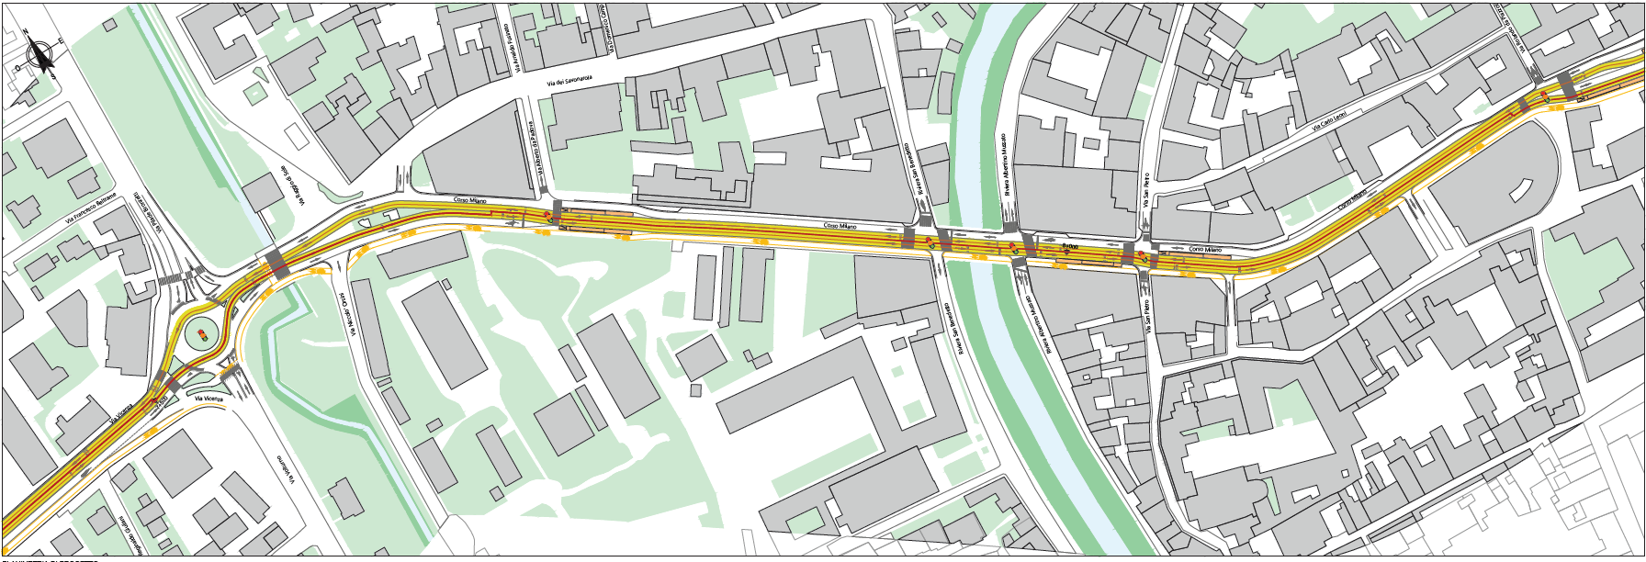
Centro Storico – Corso Milano
RUBANO
STAZIONE FS DI PADOVA
VIGONZA
CIMITERO MAGGIORE
UNIVERSITÀ
C.SO MILANO
VIA VICENZA

Slide 28
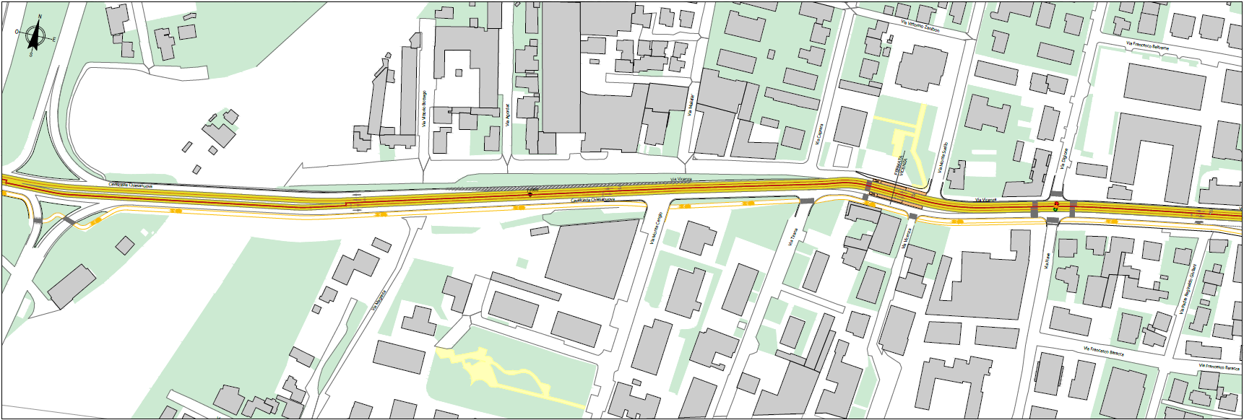
Via Vicenza
RUBANO
STAZIONE FS DI PADOVA
VIGONZA
CIMITERO MAGGIORE
UNIVERSITÀ
VIA VICENZA
LINEA FS PD-BO

Slide 29
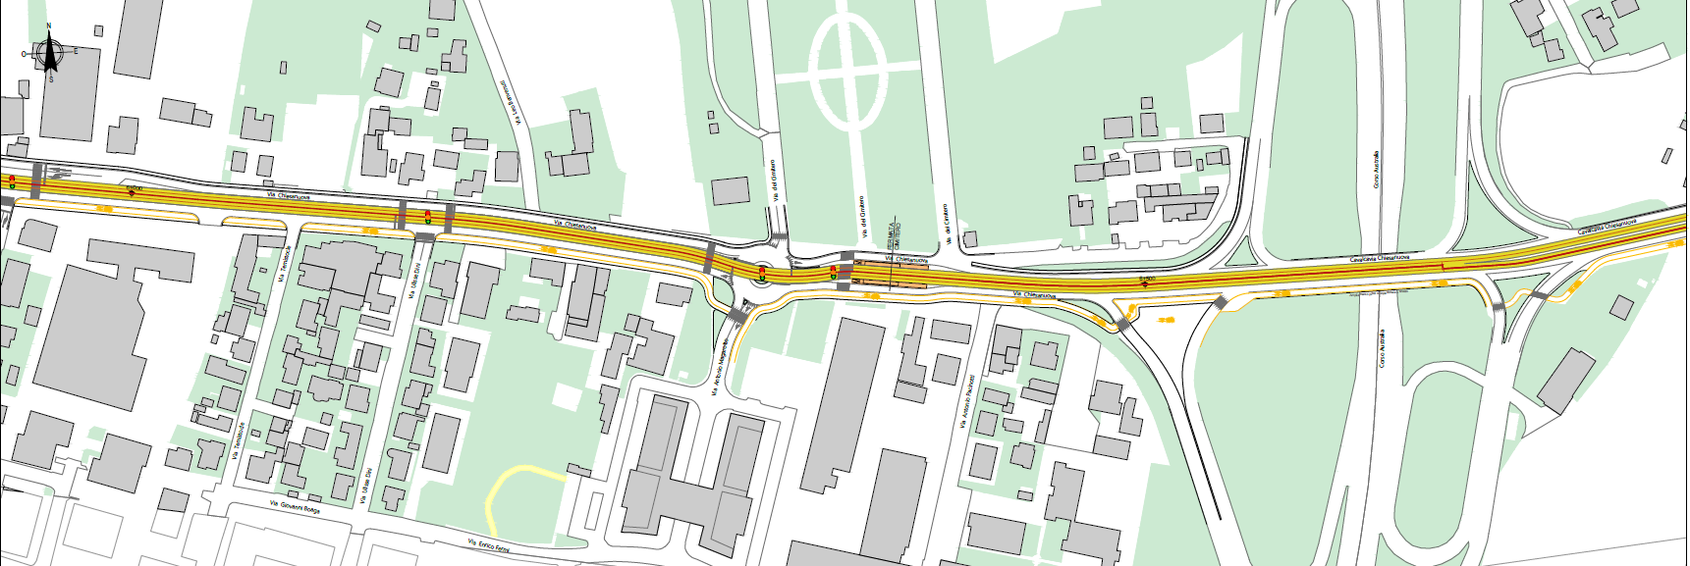
Chiesanuova
RUBANO
STAZIONE FS DI PADOVA
VIGONZA
CIMITERO MAGGIORE
UNIVERSITÀ
CIMITERO MAGGIORE
VIA CHIESANUOVA
C.SO AUSTRALIA

Slide 30
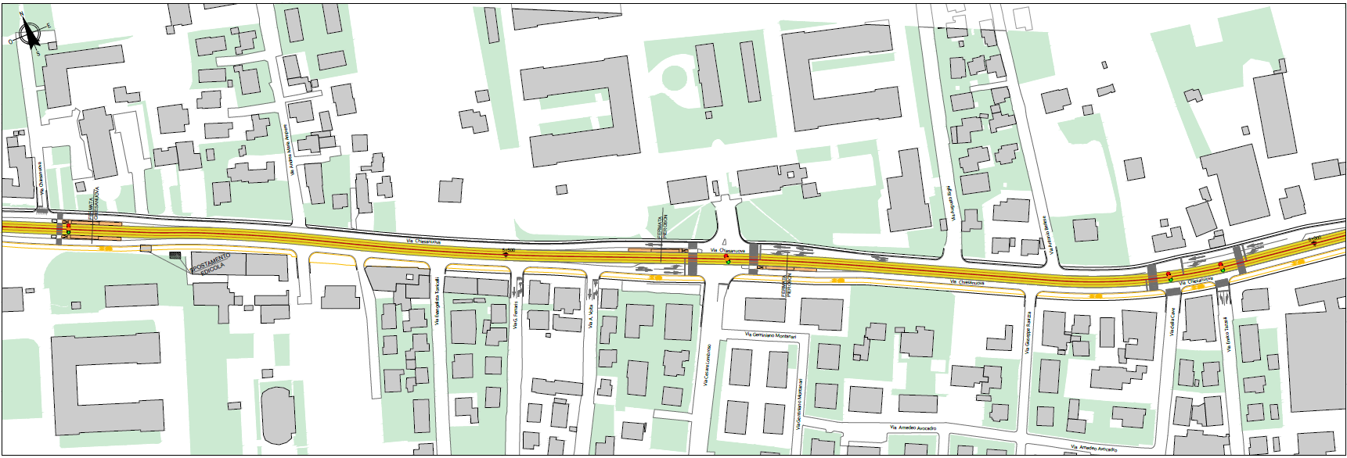
Chiesanuova Pierobon
RUBANO
STAZIONE FS DI PADOVA
VIGONZA
CIMITERO MAGGIORE
UNIVERSITÀ
CASERMA PIEROBON
VIA CHIESANUOVA

Slide 31
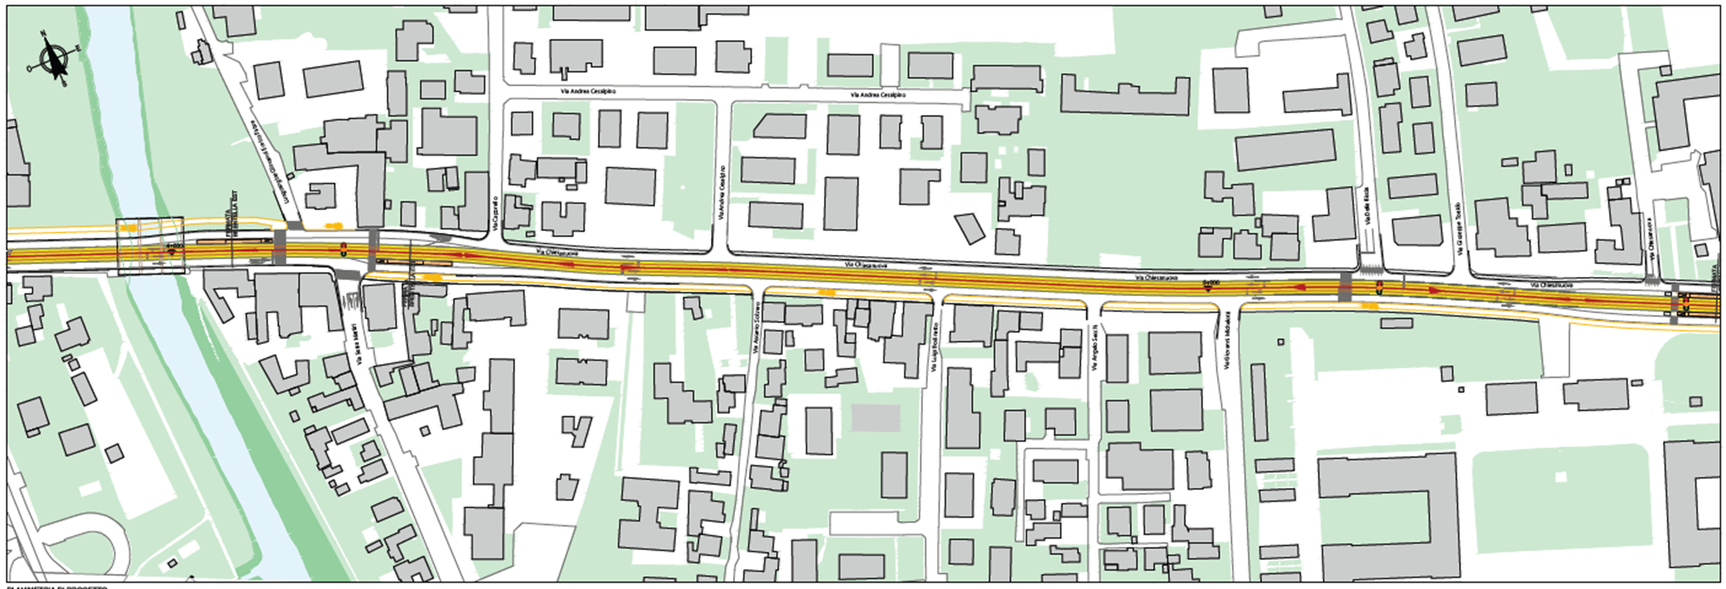
Chiesanuova Romagnoli
RUBANO
STAZIONE FS DI PADOVA
VIGONZA
CIMITERO MAGGIORE
UNIVERSITÀ
VIA CHIESANUOVA
FIUME BRENTELLE
EX CASERMA ROMAGNOLI

Slide 32
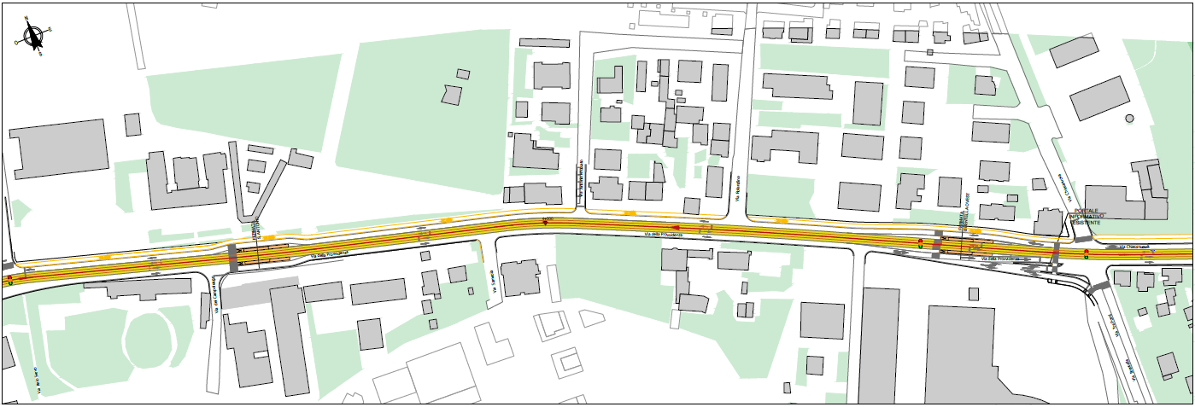
Rubano Brentelle
RUBANO
STAZIONE FS DI PADOVA
VIGONZA
CIMITERO MAGGIORE
UNIVERSITÀ
SR 11 VIA DELLA PROVVIDENZA
CC

Slide 33
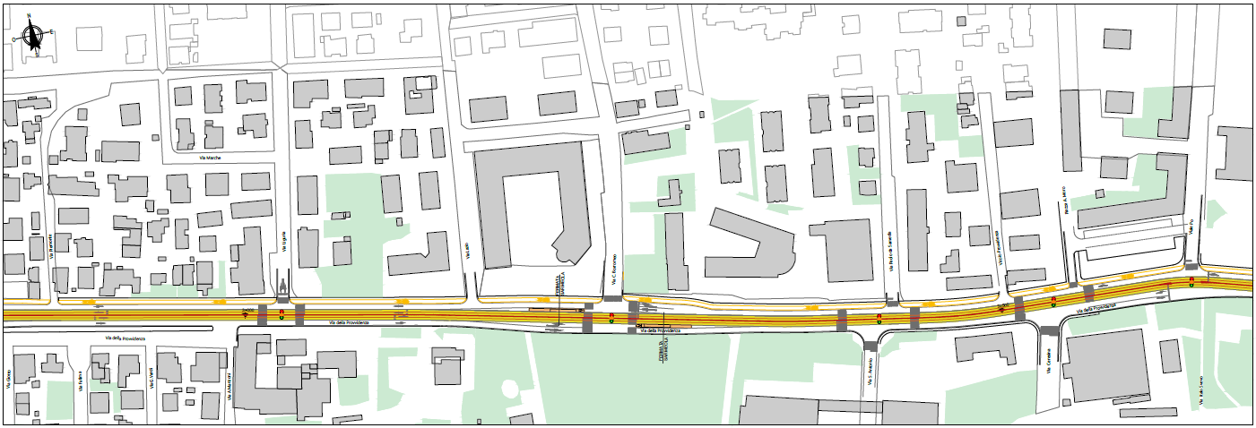
Rubano Via Po - Borromeo
RUBANO
STAZIONE FS DI PADOVA
VIGONZA
CIMITERO MAGGIORE
UNIVERSITÀ
VIA PO
VIA BORROMEO
SR 11 VIA DELLA PROVVIDENZA

Slide 34
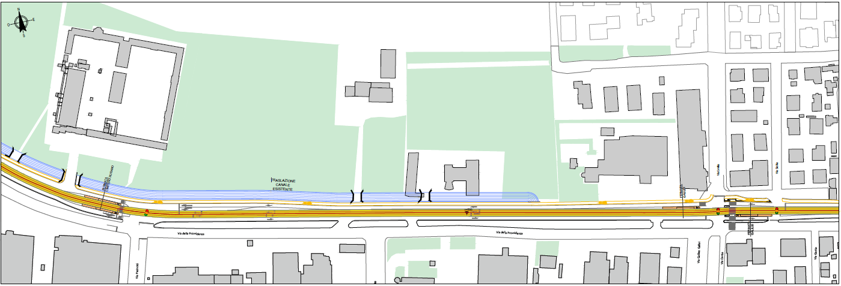
Rubano Z.I.
RUBANO
STAZIONE FS DI PADOVA
VIGONZA
CIMITERO MAGGIORE
UNIVERSITÀ
CIMITERO
SR 11
Z.I.

Slide 35
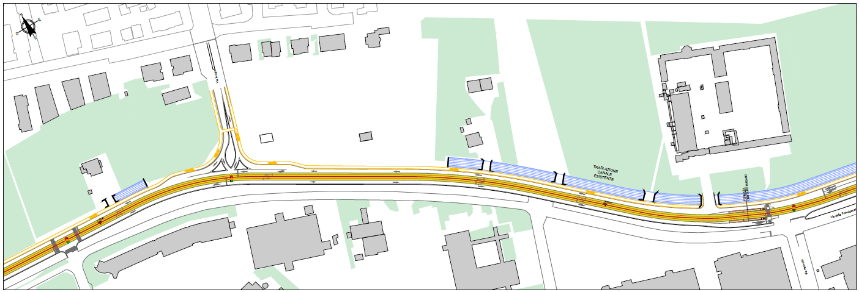
Rubano Via Europa
RUBANO
STAZIONE FS DI PADOVA
VIGONZA
CIMITERO MAGGIORE
UNIVERSITÀ
VIA EUROPA
CIMITERO
SR 11
Z.I.

Slide 36
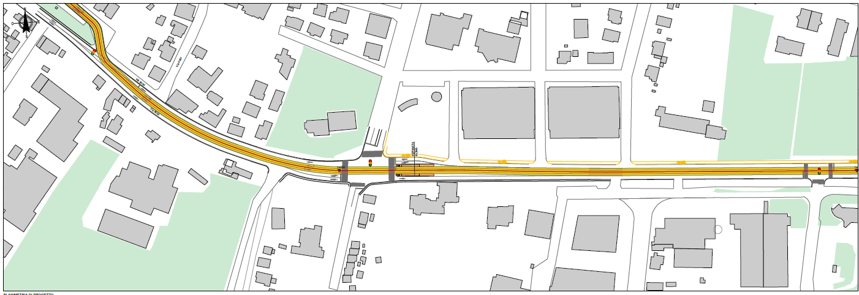
Rubano centro
RUBANO
STAZIONE FS DI PADOVA
VIGONZA
CIMITERO MAGGIORE
UNIVERSITÀ
VIA ROMA
SR 11
MUNICIPIO

Slide 37
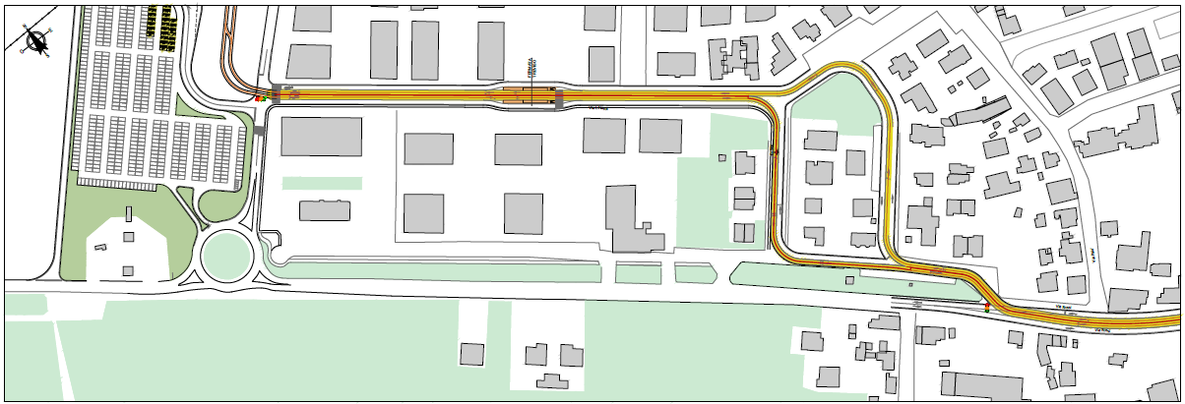
Rubano centro
RUBANO
STAZIONE FS DI PADOVA
VIGONZA
CIMITERO MAGGIORE
UNIVERSITÀ
CAPOLINEA SIR 2
VIA PALÙ
SR 11

Slide 38
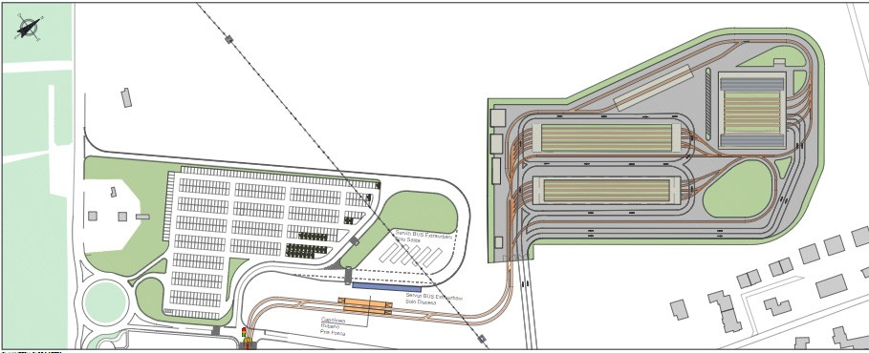
Rubano capolinea
RUBANO
STAZIONE FS DI PADOVA
VIGONZA
CIMITERO MAGGIORE
UNIVERSITÀ
SR 11
CAPOLINEA SIR 2
VIA P. FOSCA

Slide 39
Sezioni tipologiche

Slide 40
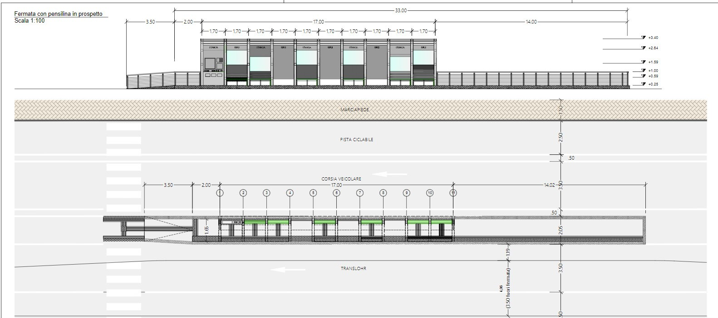
Particolare pensiline

Slide 41
Grazie
per l’attenzione

